Slide 1
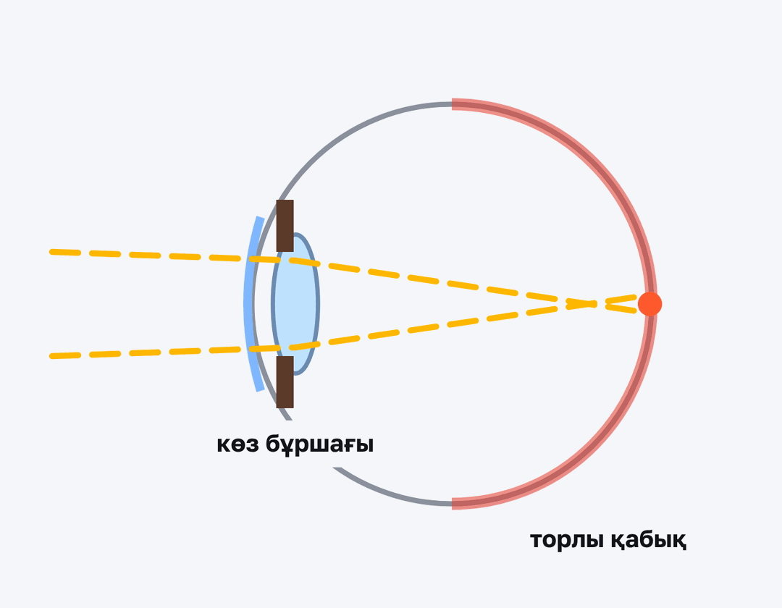
11-СЫНЫП · ГЕОМЕТРИЯЛЫҚ ОПТИКА
Жарықтың түзу сызықпен таралуы
Notes:
Ұйымдастыру. Құндылық: Бірлік және ынтымақ. «Бірлік бар жерде – тірлік бар» (халық мақалы).

Slide 2
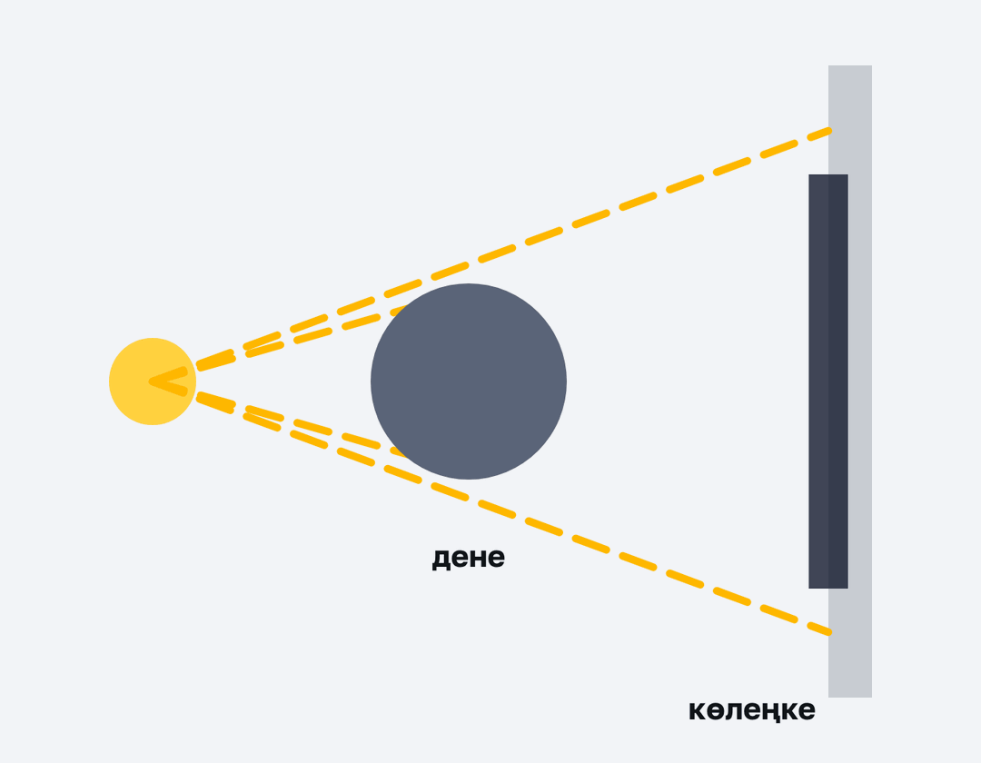
Неліктен күн тұтылуын Жердің барлық жерінде бірдей көре алмаймыз?
?
Notes:
Ой қозғау: оқушылардың болжамын тыңдап, тақтаға жазыңыз. Өткен тақырыпты еске түсіру — «Қар кесегі»: Бірінші оқушы «№ 3 Зертханалық жұмыс:. «Жарықтың поляризациясын бақылау»» тақырыбынан бір ұғымды айтады, келесісі оны қайталап, жаңасын қосады.

Slide 3
Бүгін үйренеміз
1
2
3
Жарықтың түзу сызықты таралу заңын тұжырымдайды
Көлеңке мен жартылай көлеңкенің пайда болуын түсіндіреді
Күн мен Айдың тұтылуын графикалық бейнелейді
3
Notes:
Оқу мақсаты: 11.6.2.1 - шынының сыну көрсеткішін эксперименттік жолмен анықтау;; 11.6.2.2 - жарық сигналдарын тасымалдауда опто талшықты технологияның артықшылығын түсіндіру

Slide 4
ЖАҢА ҰҒЫМ
Сәуле
Жарық энергиясы таралатын сызық.
4
Notes:
Жаңа білім — Демонстрациялық тәжірибе + «Болжа – бақыла – түсіндір»: Мұғалім тәжірибені бастамас бұрын оқушылардан нәтижені болжауды сұрайды, тәжірибені көрсетеді, кейін нәтижені бірге түсіндіреді.

Slide 5
ЖАҢА ҰҒЫМ
Нүктелік көз
Толық көлеңке; ұзын көз – көлеңке және жартылай көлеңке.
5

Slide 6
ЖАҢА ҰҒЫМ
Күн тұтылуы
Ай Күн мен Жердің арасында (жаңа ай); Ай тұтылуы – Жер Күн мен Айдың арасында (толған ай).
6

Slide 7
ЖАҢА ҰҒЫМ
Көлеңкенің пайда болуы
Біртекті ортада жарық түзу сызық бойымен таралады.
7

Slide 8

МОДЕЛЬМЕН ТЕКСЕР
Өзің тексеріп көр
Параметрді өзгертіп, нәтижені бақыла.
8
Notes:
Модельді тақтада оқушымен бірге басқарыңыз: «Не өзгереді деп ойлайсың?» деп алдын ала сұраңыз.

Slide 9
Сұрақ
Біртекті ортада жарық:
Түзу сызықпен таралады
Шеңбер бойымен таралады
A
A
B
Таралмайды
Қисық сызықпен таралады
C
D
9
Notes:
Жылдам тексеріс: оқушылар саусақпен 1–4 көрсетеді немесе «Сынып» режимінде телефоннан жауап береді.

Slide 10
Сұрақ
Көлеңкенің пайда болуы нені дәлелдейді?
Жарықтың сынуын
Жарықтың түзу сызықпен таралуын
A
B
B
Жарықтың дисперсиясын
Жарықтың поляризациясын
C
D
10
Notes:
Жылдам тексеріс: оқушылар саусақпен 1–4 көрсетеді немесе «Сынып» режимінде телефоннан жауап береді.

Slide 11
A Түсінемін
Жарықтың түзу сызықты таралуын дәлелдейтін 3 мысал келтір.
ЖАУАБЫ
Көлеңке, тұтылу, прожектор шоғы, мылтықтың нысанасы.
11
Notes:
Практикалық жұмыс — «Аквариум»: Бір жұп тақта алдында тапсырманы талқылап шешеді, қалғандары бақылап, кейін талдау жасайды.. Саралау: А — бәріне, B — көпшілігіне, C — жоғары деңгейге. ЕББҚ: жұп-тьютор (күшті оқушымен бірге жұмыс); терминдер сөздігі (қазақша – орысша) және сызбалар.

Slide 12
B Қолданамын
Биіктігі 1,6 м адамның көлеңкесі 2 м, ағаштың көлеңкесі 12 м. Ағаштың биіктігі?
ЖАУАБЫ
H/12 = 1,6/2 → H = 9,6 м.
12
Notes:
Сергіту сәті: «Молекулалар». Оқушылар қатты дене, сұйық, газ молекулаларының қозғалысын қимылмен көрсетеді.

Slide 13
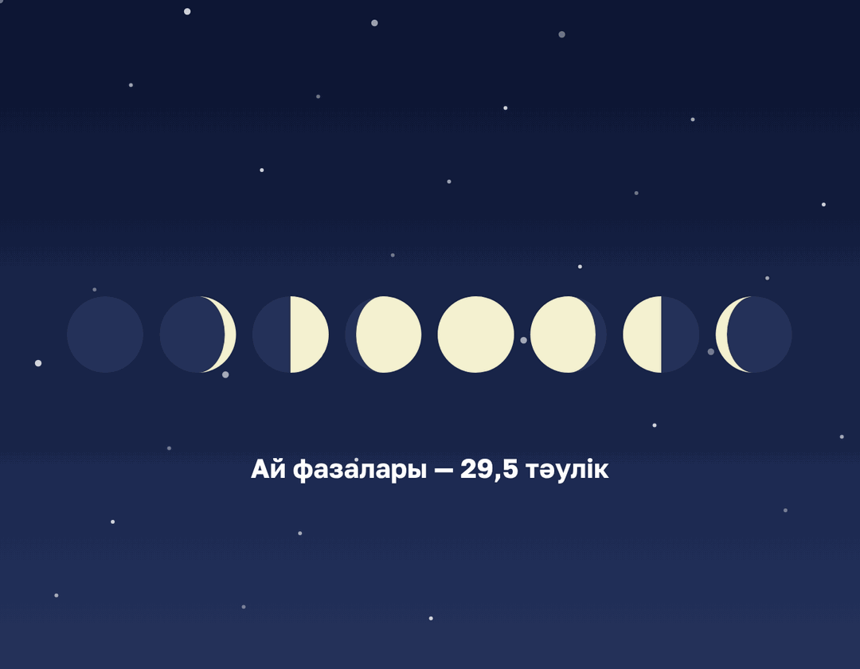
C Талдаймын
Неліктен Ай тұтылуы Күн тұтылуына қарағанда жиі байқалады және ұзақ жүреді? Сызбамен түсіндір.
ЖАУАБЫ
Ай тұтылуы түнгі жартышардың бәрінен көрінеді, Жер көлеңкесі үлкен; Ай көлеңкесі Жердің кішкене бөлігіне түседі.
13

Slide 14
Сұрақ
Вакуумдағы жарық жылдамдығы:
3·10⁶ м/с
3·10⁸ м/с
A
B
B
340 м/с
3·10⁵ м/с
C
D
14

Slide 15
Есте сақта
Сәуле — Жарық энергиясы таралатын сызық
Нүктелік көз — Толық көлеңке; ұзын көз – көлеңке және жартылай…
Күн тұтылуы — Ай Күн мен Жердің арасында (жаңа ай); Ай тұтылуы…
15

Slide 16
Үй тапсырмасы
§35; сызбалар.
A
Обскура камерасын (саңылаулы қорап) жасау.
B
Қазақстаннан байқалған соңғы тұтылулар туралы хабарлама.
C
16

Slide 17
PMI (Плюс – Минус – Қызықты)
+
−
!
Плюс — пайдалы болғаны
Минус — қиын болғаны
Қызықты — тағы білгім келетіні
17
Notes:
Рефлексия: сабақтың жақсы жағы, жетілдіретін тұсы және қызықты сәті.. Кері байланыс: Google Forms

Slide 18
Сабаққа рахмет!

